Slide 1


Slide 2
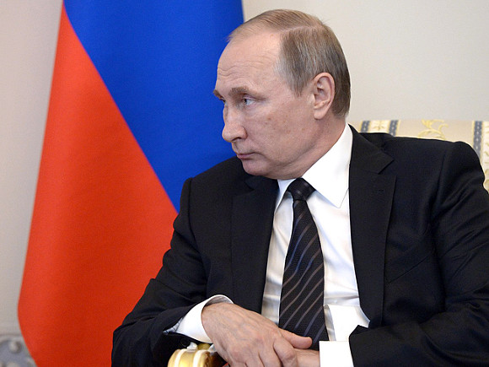
«Развитие физической культуры и спорта в стране входит в число н а ц и о н а л ь н ы х п р и о р и т е т о в», - так заявил Президент РФ В. Путин в своем обращении к участникам и гостям VI Международного спортивного форума «Россия — спортивная держава».
«Все большей популярностью пользуются массовые мероприятия. Особую роль здесь играют регионы, муниципалитеты, поскольку путь к успеху, победам и рекордам начинается с д в о р о в ы х
с п о р т и в н ы х площадок», — сказал Путин.

Slide 3
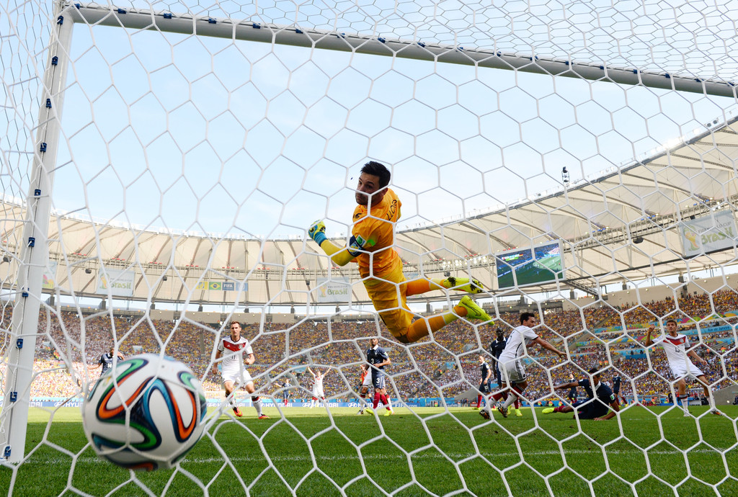


Прошедший летом 2018 года Чемпионат мира по футболу подтолкнул и детей, и взрослых к занятиям спортом. Появилась необходимость создания новых спортивных площадок.

Slide 4
Проект, позволяющий реализовать намеченное…

Slide 5
Узнав о городском проекте «Бюджет твоих возможностей», индивидуальный предприниматель, председатель Совета отцов МБОУ СШ №43 Ершов Павел Владимирович выступил с инициативой
о БЛАГОУСТРОЙСТВЕ И МОДЕРНИЗАЦИИ ФУТБОЛЬНОГО ПОЛЯ
(на территории МБОУ СШ № 43).

Slide 6
Суть инициативы Ершова П.В., председателя Совета отцов МБОУ СШ № 43
Модернизация футбольного поля, находящегося на территории школы и требующего благоустройства, в спортивную площадку для игровых видов спорта.
Данная площадка станет местом для игр детей близлежащих домов во внеурочное время, а также для воспитанников пришкольного летнего лагеря дневного пребывания,
позволит вовлечь большее количество подростков в занятия физкультурой и спортом и этим решит вопрос по организации досуга несовершеннолетних,
станет свидетельством поддержки гражданских инициатив взрослых Администрацией города.

Slide 7
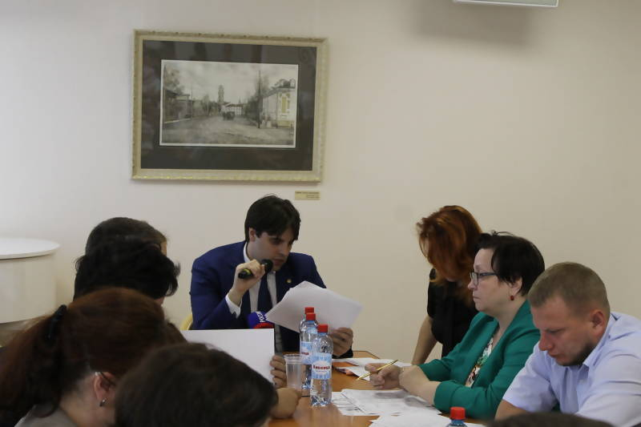
11.07.2018г. – состоялась встреча авторов заявок с представителями органов Администрации г. Архангельска, ответственных за экспертизу и н и ц и а т и в. На заседании присутствовали и представители МБОУ СШ № 43.

Slide 8
По проекту МБОУ СШ №43 на площадке будет возведено и обустроено следующее:
ворота для футбола,
баскетбольные корзины со стойками,
волейбольная сетка со стойками,
площадка будет о г р а ж д е н а, будет сделано бетонное основание и резиновое покрытие.

Slide 9
Какой мечтают увидеть площадку дети и их родители? Заглянем в будущее…

Slide 10
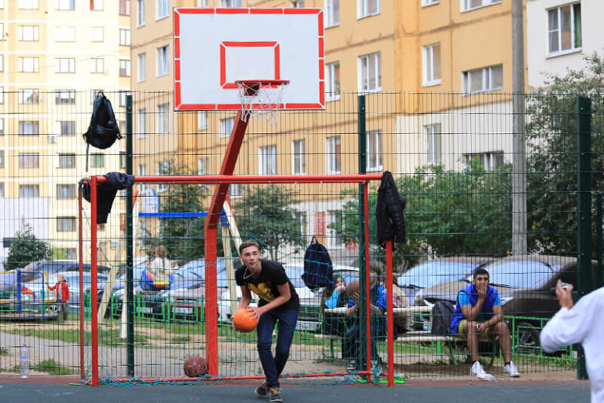
Площадка, о которой мечтают дети…

Slide 11
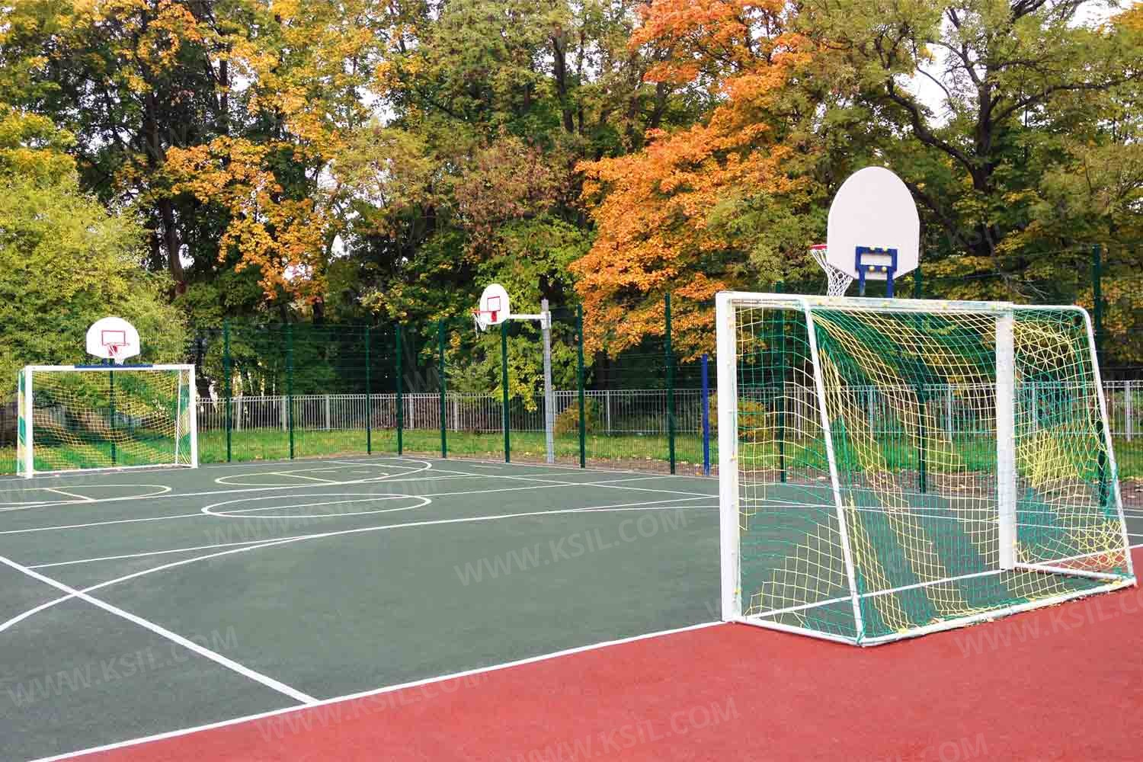
Площадка, о которой мечтают дети…

Slide 12
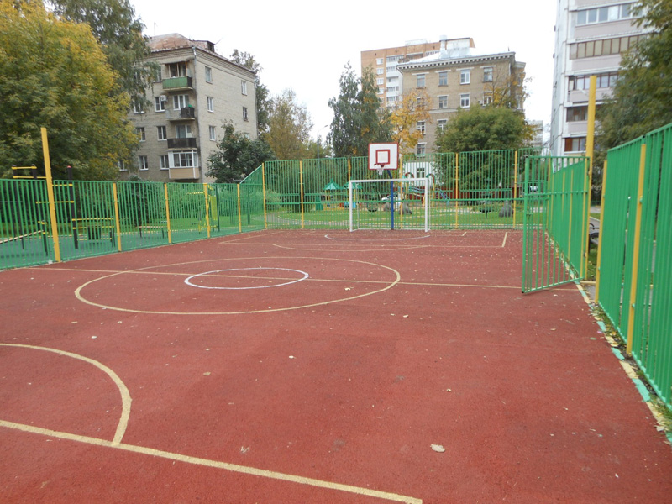
Площадка, о которой мечтают дети…

Slide 13
Мечты сбываются!!!
Инициативная группа и все, кто поддержал выдвинутую
инициативу, надеются на победу в проекте!

